Slide 1



ESF II projekt Západočeské univerzity v Plzni
reg. č. CZ.02.2.69/0.0/0.0/18_056/0013239

Slide 2
Proudění vzduchu v atmosféře
Fyzická geografie 1
Jan Kopp

Slide 3
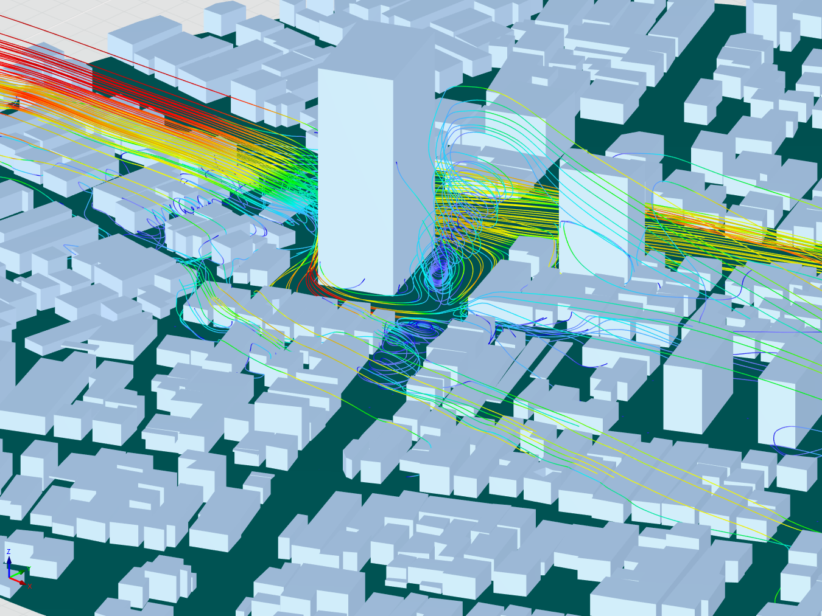
Proudění vzduchu
Vlivem ohřívání a ochlazování vzduchu se vytváří nerovnoměrné podmínky rozložení tlaku vzduchu
Nerovnoměrné rozložení tlaku vzduchu je vyrovnáváno prouděním vzduchu
Vítr ovlivňují i další vlivy (rotace země, tření, odstředivá síla proudění)
Zdroj: https://www.dlubal.com/en/support-and-learning/support/knowledge-base/001646

Slide 4
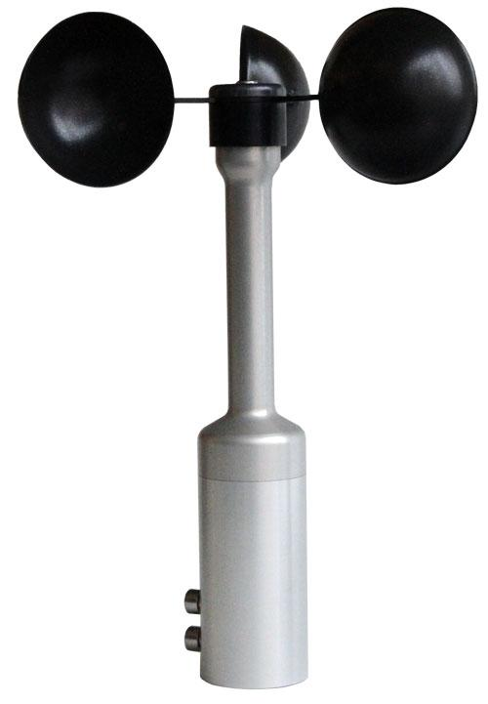
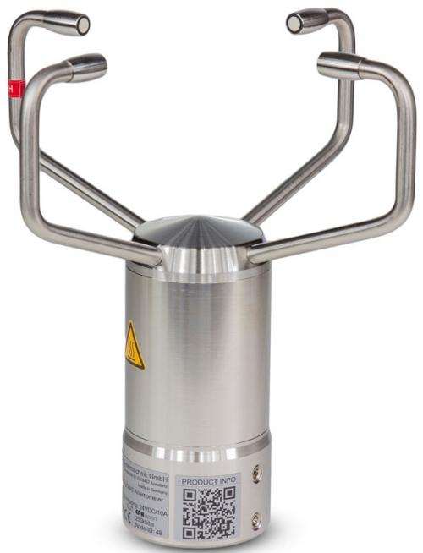
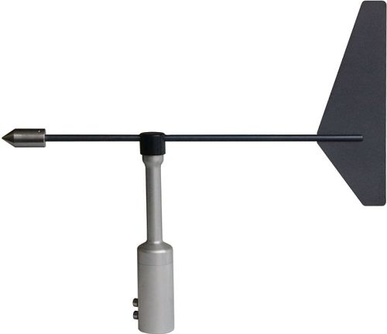
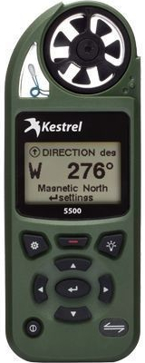
Měření parametrů větru (rychlost a směr)
Zdroj: Fiedler

Slide 5
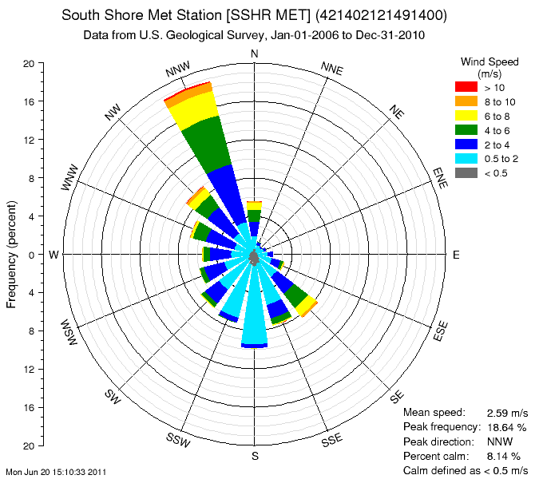
Grafická prezentace (větrná růžice)
rozdělení směrů na 16 intervalů
směr definován jako zdrojový (odkud proudí vzduch)
vyjádření četnosti podle rychlostí
prezentace bezvětří (calm)
Zdroj: USGS https://or.water.usgs.gov/grapher/tutorial/examples.html

Slide 6
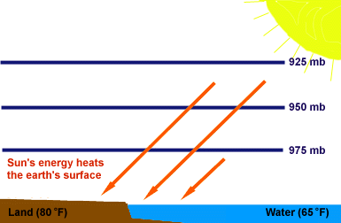
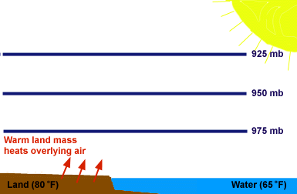
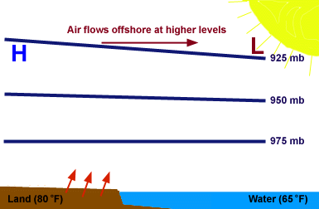
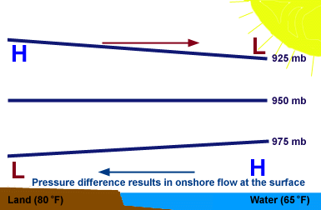
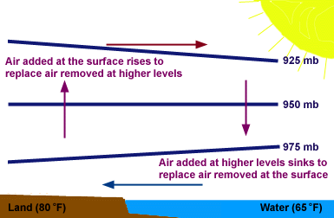
Vznik větru (na příkladu brízy)
zdroj: http://ww2010.atmos.uiuc.edu/(Gh)/home.rxml

Slide 7
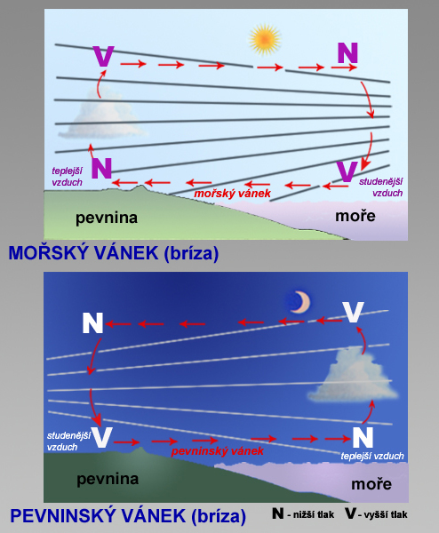
Denní režim proudění
Schéma ilustruje změny způsobené rozdílným teplotním chováním vody a pevniny
V důsledku dochází k deformaci tlakového pole a vzniku větru
Situace zanedbává další vlivy (reliéf, krajinný pokryv),
Předpokladem je jinak stabilní a jasné počasí

Slide 8
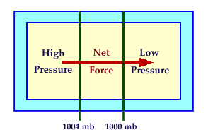
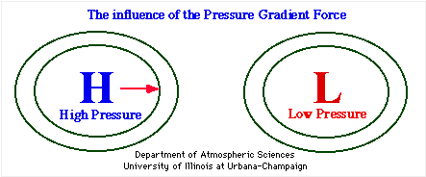
Síla barického gradientu
(základní faktor pohybu vzduchu v horizontálním směru)
zdroj: http://ww2010.atmos.uiuc.edu/(Gh)/home.rxml

Slide 9
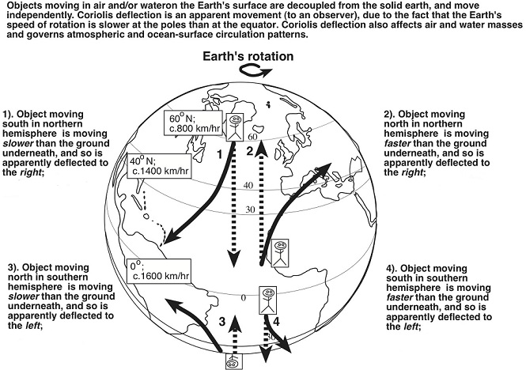
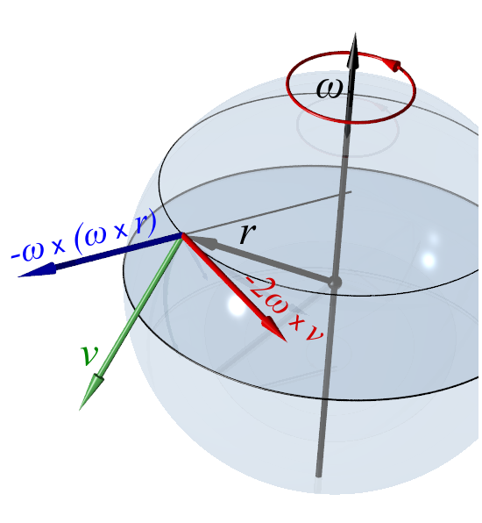
Coriolisova síla působení na tělesa pohybující v rotující soustavě Země, ovlivnění směru větru, závislost na zeměpisné šířce
Zdroj: https://www.offshoreengineering.com/114-education/ocean-environment/147-coriolis-effect

Slide 10
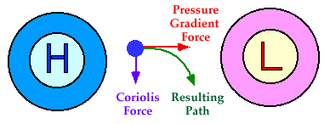
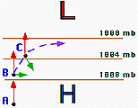
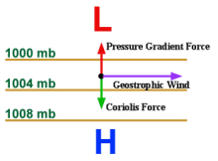
Geostrofický vítr (přímkové izobary, volná atmosféra bez vlivu tření)
zdroj: http://ww2010.atmos.uiuc.edu/(Gh)/home.rxml

Slide 11
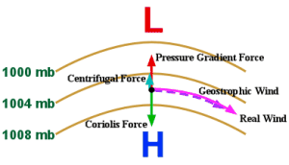
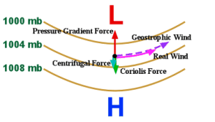
Gradientový vítr (zakřivené izobary, bez vlivu tření)
zdroj: http://ww2010.atmos.uiuc.edu/(Gh)/home.rxml

Slide 12
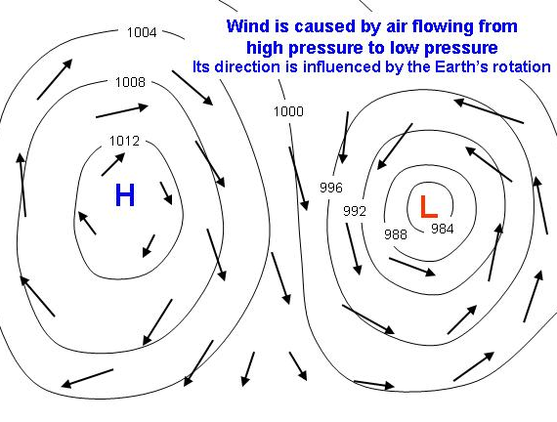
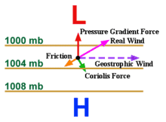
Proudění vzduchu v mezní vrstvě + třecí síla
Zdroj: https://rgsweather.files.wordpress.com

Slide 13
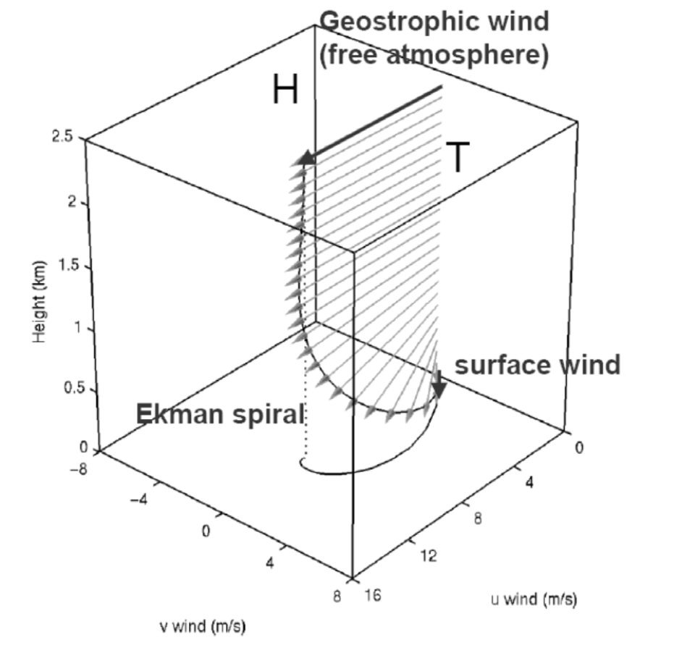
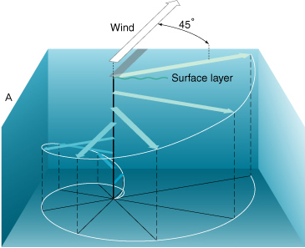
Ekmanova (Taylorova) spirála
(změny směru a rychlosti větru v závislosti na vlivu tření)
Teorii této spirály vypracoval V. W. Ekman (1902) pro pohyb vody ve svrchních vrstvách oceánu, vyvolaný účinkem větru. Na poměry v atmosféře ji aplikoval F. Äkerblom (1908) na základě měření větru na Eiffelově věži v Paříži. Zobecněný výklad podal G. I. Taylor (1915).

Slide 14
Aplikace problematiky proudění vzduchu
Potenciál větrné energie
Letecká doprava
Rizika v atmosféře (silný vítr, tornáda, tropické cyklóny)
Riziko větrné eroze
Vliv na teplotní komfort
Modifikace městského klimatu vlivem překážek
Vliv na vývoj počasí (predikce)
Proudění vzduchu jako klimatický faktor
Jachting

